Slide 1

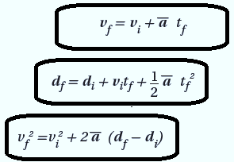
الحركة بتسارع منتظم | عنوان الدرس
الفيزياء1 (فيز102) | المقرر
الثاني | المستوى
الثاني | الفصل الدراسي
3 | رقم الفصل

Slide 2
الكفايات التعليمية
يفسر منحنى (الموقع- الزمن) للحركة ذات التسارع المنتظم.
يحدد العلاقات الرياضية التي تربط بين كلٍ من الموقع، والسرعة، والتسارع، والزمن.
يطبق العلاقات البيانية والرياضية لحل المسائل التي تتعلق بالتسارع المنتظم.

Slide 3



السرعة بدلالة التسارع المتوسط
يمكن إيجاد السرعة المتجهة للجسم بعد مضي فترة زمنية من معرفة السرعة المتجهة الإبتدائية والتسارع المتوسط للجسم.
$$a=\frac{∆v}{∆t}$$
$$v_{f}−v_{i}=\overline{a}∆t$$
$$v_{f}=v_{i}+\overline{a}∆t$$
في الحالات التي يكون فيها التسارع منتظمًا، يكون التسارع المتوسط هو التسارع اللحظي نفسه.

Slide 4



مسائل تدريبية
تتحرك كرة إلى أعلى تل بسرعة 2 m/s، وتباطأت بمعدل منتظم 0.5 m/s² ، فما سرعتها بعد مضي 2 s؟ افترض الاتجاه نحو أعلى التل هو الاتجاه الموجب.
$$v_{f}=v_{i}+\overline{a}∆t$$
$$v_{f}=2−0.5×2$$
$$v_{f}=1 m/s$$

Slide 5
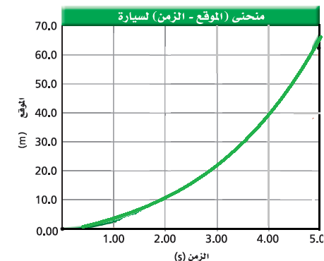
الموقع بدلالة التسارع المنتظم
الجسـم الذي يتحرك بتسـارع منتظم يغير سرعته بمعدل منتظم.
كيف يتغير موقع الجسم المتحرك بتسارع منتظم؟
لاحظ:
الإزاحات خلال فترات زمنية متساوية تصبح أكبر فأكبر.
ميل الخط يزداد كلما زاد الزمن.

Slide 6
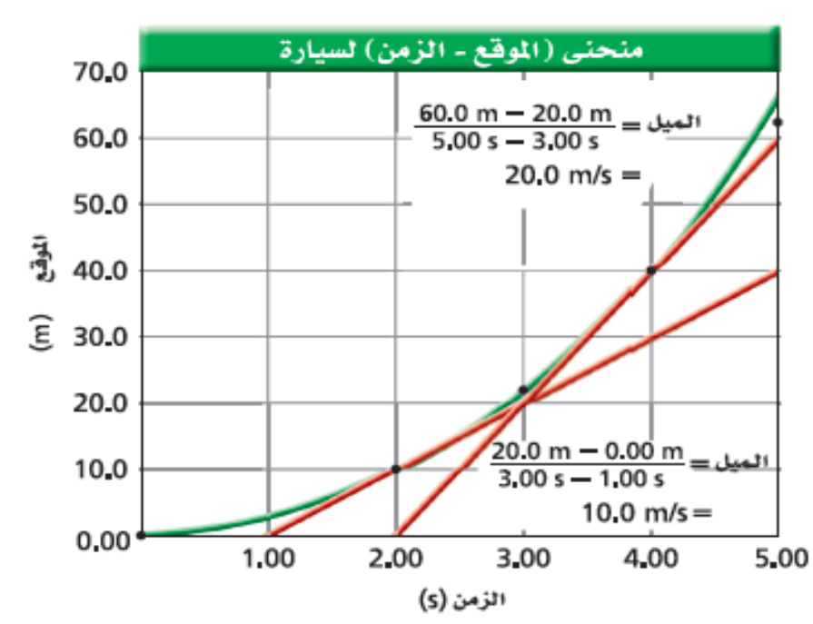
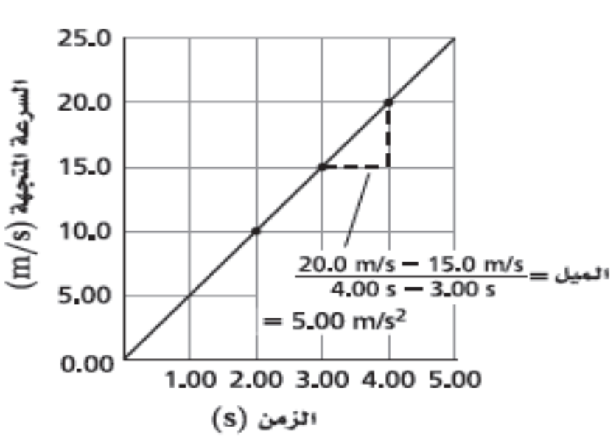
الموقع بدلالة التسارع المنتظم
يمكن معرفة قيم محددة للسرعة المتجهة للجسم من خلال حساب ميل الخطوط من منحنى (الموقع-الزمن)
بعد حساب قيم الميل يمكن استخدامها لرسم منحنى (السرعة المتجهة -الزمن).
2. المساحة المحصورة تحت منحنى (السرعة المتجهة-الزمن) تساوي عدديًا إزاحة الجسم.
لاحظ:
1. ميل منحنى (السرعة المتجهة -الزمن) يمثل تسارع الجسم

Slide 7
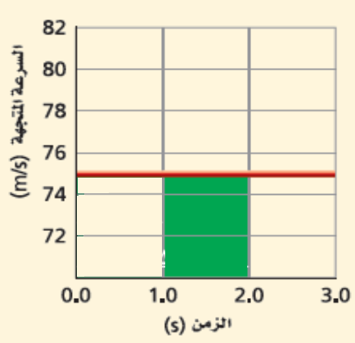
الموقع بدلالة التسارع المنتظم
أوجد إزاحة الجسم في منحنى (السرعة المتجهة-الزمن) خلال الفترة الزمنية منt₁ =1s إلى t₂ =2s .
المساحة المحصورة تحت منحنى (السرعة المتجهة-الزمن) تساوي عدديًا إزاحة الجسم وتساوي مساحة المستطيل المظلل بالاخضر.
Δd=v×Δt
Δd=75×1=75 m

Slide 8
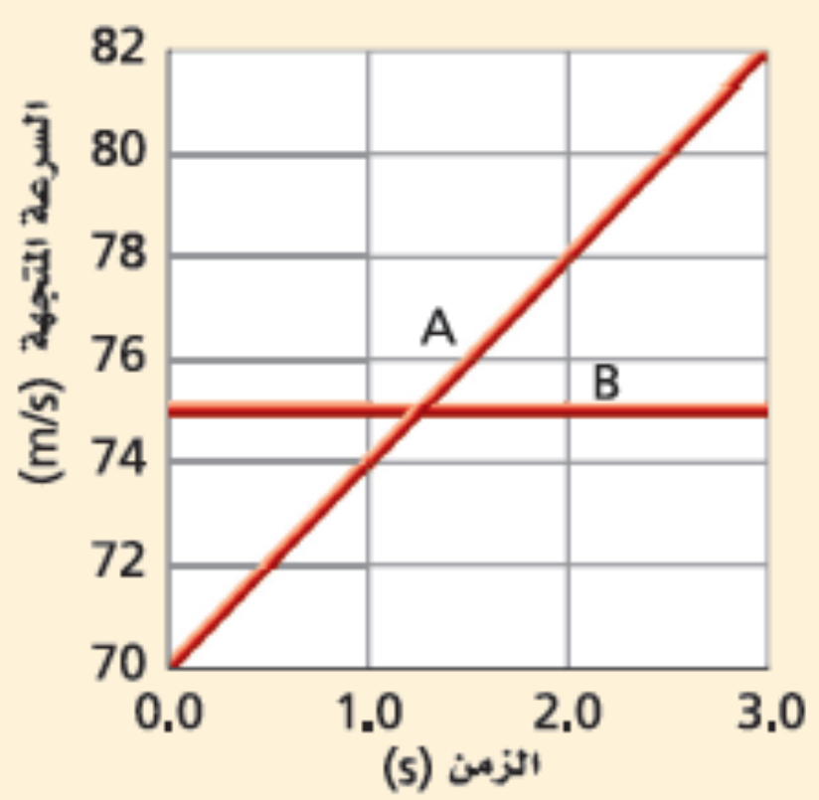

مسائل تدريبية
استخدم الشكل للإجابة عن الأسئلة الآتية المتعلقة بالطائرتين A و B .
1. ما سرعة الطائرة B ؟
سرعة الطائرة B منتظمة (ثابتة) عند جميع الأزمنة وتساوي 75 m/s.
2. ما تسارع الطائرة B خلال حركتها؟
سرعة منتظمة فالتسارع يساوي صفر.
3. ما سرعة الطائرة A عند الزمن t=2 s؟
v=78 m/s
4. احسب تسارع الطائرة A خلال حركتها.
$$a=\frac{∆v}{∆t}=\frac{82−70}{3−0}=4 m/s^{2}$$

Slide 9
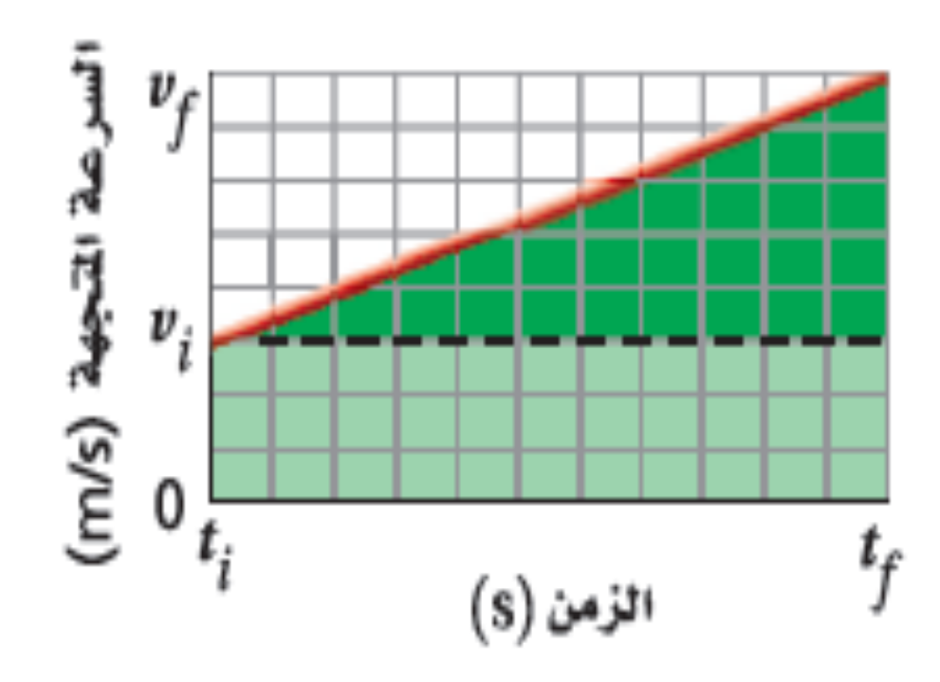
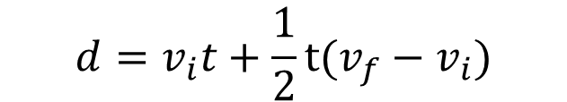


الموقع بدلالة التسارع المنتظم
يمكن إيجاد الإزاحة من منحنى (السـرعة المتجهة- الزمن) وذلك بحسـاب المساحة تحت المنحنى.
المساحة تحت المنحنى= مساحة المستطيل + مساحة المثلث
$$d=v_{i}t+\frac{1}{2}t(v_{f}−v_{i})$$
$$a=\frac{∆v}{∆t}$$
$$d=v_{i}t+\frac{1}{2}at^{2}$$

Slide 10
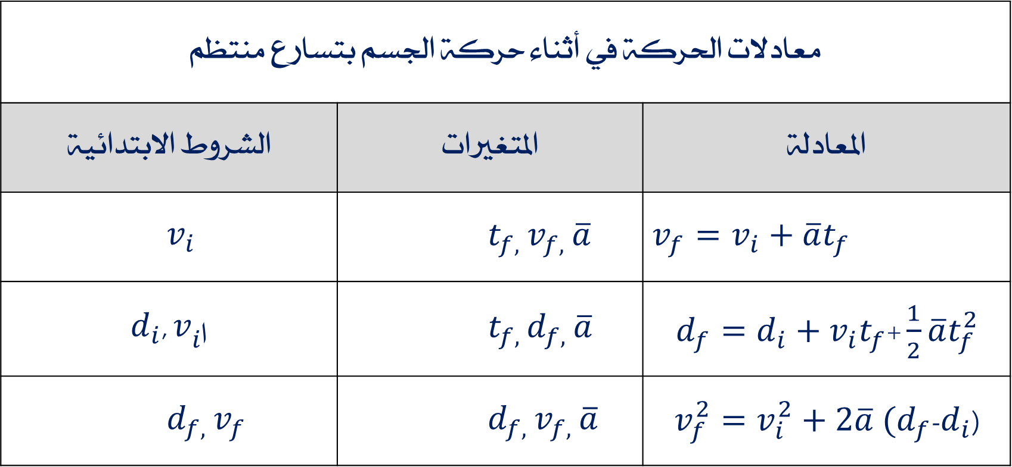
معادلات الحركة في حال التسارع المنتظم
معادلات الحركة في أثناء حركة الجسم بتسارع منتظم
المعادلة | المتغيرات | الشروط الابتدائية
$$v_{f}=v_{i}+\overline{a}t_{f}$$ | $$t_{f, }v_{f, }\overline{a}$$ | $$v_{i}$$
$d_{f}=d_{i}+v_{i}t_{f}$+ $\frac{1}{2}\overline{a}t_{f}^{2}$ | $$t_{f, }d_{f, }\overline{a}$$ | $d_{i}$, $v_{iا}$
$v_{f}^{2}=v_{i}^{2}+2\overline{a} (d_{f}$-$d_{i}$) | $$d_{f, }v_{f, }\overline{a}$$ | $$d_{f, }v_{f}$$

Slide 11








مسائل تدريبية
سؤال1: صل ما بين الرموز من العمود (A) مع دلالاتها الفيزيائية المناسبة لها من العمود (B)
$$B$$
$$A$$
$$v_{f}$$
السرعة الابتدائية
$$d_{f}$$
السرعة النهائية
$$d_{i}$$
الموقع الابتدائي
$$t_{i}$$
الزمن الابتدائي
$$t_{f}$$
الموقع النهائي
$$v_{i}$$
الزمن النهائي

Slide 12

مسائل تدريبية
سؤال1: صل ما بين الرموز من العمود (A) مع دلالاتها الفيزيائية المناسبة لها من العمود (B)
$$B$$
$$A$$
$$v_{f}$$
السرعة الابتدائية
$$d_{f}$$
السرعة النهائية
$$d_{i}$$
الموقع الابتدائي
$$t_{i}$$
الزمن الابتدائي
$$t_{f}$$
الموقع النهائي
$$v_{i}$$
الزمن النهائي

Slide 13
مسائل تدريبية
تحركت سيارة من السكون وأصبحت سرعتها 40 km/h في الفترة الزمنية نفسها التي زادت سيارة أخرى سرعتها من 80 km/h إلى 100 km/h، أي السيارتين لها تسارع أكبر؟
(ب ) السيارة الثانية
(أ ) السيارة الأولى
(د) التسارع لا يعتمد على تغير السرعة
(ج) لهما التسارع نفسه

Slide 14

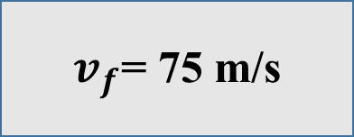
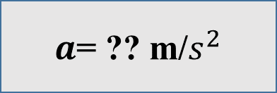
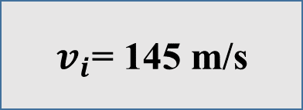

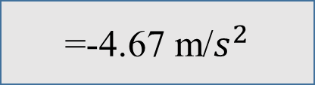

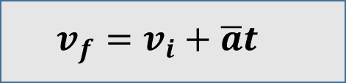
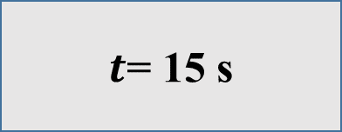
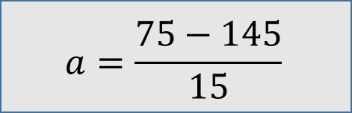
مسائل تدريبية
تتغير سرعة طائرة بمعدل منتظم من 145 m/s إلى 75 m/s خلال 15 s، احسب تسارع الطائرة.
$$المعطيات$$
$$المطلوب$$
القانون
$v_{i}$= 145 m/s
$a$= ?? m/$s^{2}$
$$v_{f}=v_{i}+\overline{a}t_{}$$
النتيجة
$v_{f}$= 75 m/s
التعويض
=-4.67 m/$s^{2}$
$t$= 15 s
$$a=\frac{75−145}{15}$$

Slide 15

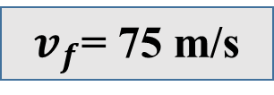
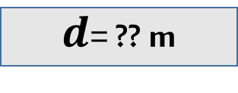
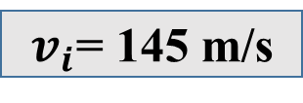
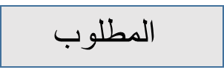

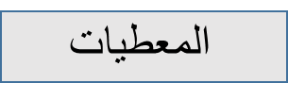
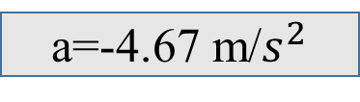
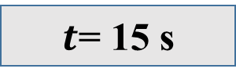
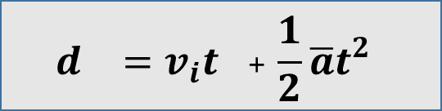
مسائل تدريبية
تتغير سرعة طائرة بمعدل منتظم من 145 m/s إلى 75 m/s خلال 15 s، احسب المسافة التي تتحركها الطائرة في أثناء التغير في السرعة.
$$المعطيات$$
$$المطلوب$$
القانون
$v_{i}$= 145 m/s
$d$= ?? m
النتيجة
$$d_{}=v_{i}t_{}\text{+ }\frac{1}{2}\overline{a}t_{}^{2}$$
$v_{f}$= 75 m/s
d=1648.8 m
$t$= 15 s
التعويض
a=-4.67 m/$s^{2}$
$d_{}=145×15\text{−}\text{(}0.5×4.67{×15}_{}^{2}$)

Slide 16

لإجراء عمليات التقييم الذاتي يمكنك تفعيل QR Code التالي:
التقييم الذاتي

Slide 17

انتهى مع أطيب الأمنيات بالتّوفيق
لمزيد من المعلومات ارجع إلى كتاب الطالب

